Slide 1
Дипломная работа
на тему: «Моделирование некоторых аспектов функционирования финансовых пирамид»
Исполнитель: ст. гр. ЭК-116М
Михайленко Егор
Руковолитель: д.э.н. Деркач И.А.

Slide 2
Основная цель работы – построение имитационной модели, позволяющей оценить максимальные выгоды и потери от создания финансовой пирамиды при заданных параметрах
Задачи работы:
формирование теоретической базы для теории ФП (определения рамок понятия, видов и форм, жизненных циклов ФП)
Исследование исторических форм ФП и их особенностей
Создание математической модели для ее дальнейшего моделирования
Создание программы, позволяющей провести имитационный эксперимент для реализации основной цели работы

Slide 3
Подходы к определению
Финансовая пирамида — специфический способ обеспечения дохода за счёт постоянного привлечения денежных средств от новых участников пирамиды
финансовая пирамида - мошенническая схема, при которой жертву заставляют инвестировать средства обещанием баснословных доходов, но просто используют вновь привлеченные средства для выплат инвесторам, настаивающим на прекращении своих инвестиций

Slide 4
Принципиальное отличие финансовой пирамиды от реального
бизнес-проекта - источник выплаты дохода, т.е. если сумма выплат дохода стабильно превышает размер прибавочной стоимости, которую обеспечивает данный бизнес, то данный проект является пирамидой.

Slide 5
Основные факторы, способствующие возникновению ФП
Существование рынка акций или ценных бумаг.
Отсутствие законодательных ограничений на организацию деятельности финансовых структур, действующих по пирамидальному принципу
Возможность населения делать сбережения, покупая акции, ценные бумаги, то есть определенный уровень материального благосостояния населения.
Наличие склонности населения к вложению денег в финансовые институты, в том числе являющиеся финансовыми пирамидами.

Slide 6
Группы ФП:
1. Изначально возникают как финансовые пирамиды
2. Становятся финансовыми пирамидами ввиду определенных причин на одном из этапов своего развития. Изначально они создавались как абсолютно нормальные компании, финансовые структуры и могли не стать финансовыми пирамидами.

Slide 7
Периоды жизни ФП 1 группы
Возникновение компании и рост ее акций на рынке до максимальной их стоимости- период ее "благополучия".
2. Момент максимальной стоимости акций компании. Это "вершина пирамиды".
3. Крах финансовой пирамиды - курс акций компании обрушивается до изначальной, а иногда и более маленькой, стоимости.
4. Постпирамидальный период. В этот период пострадавшие акционеры устраивают собрания и митинги с требованиями возмещения понесенного ущерба и наказания виновных (правления компании-пирамиды), правительство проводит аресты, различные проверки и часто конфискацию имущества компании с целью нахождения виновных и возвращения пропавших деньг. Иногда за этим следует выплата компенсации акционерам.

Slide 8
Периоды жизни ФП 2 группы
Период первый – период, когда финансовая структура не является пирамидой - допирамидальный период. Он может длиться довольно долго.
2. Период второй – эмиссия ценных бумаг и превращение финансовой структуры в финансовую пирамиду - назвать пирамидальным периодом. Начало этого периода ознаменуется значительным истощением денежных ресурсов компании, структуры, выплачивающей дивиденды. Эмиссия ценных бумаг предпринимается ей для поправки своего финансового положения.
3. Период третий – крах выстроенной пирамиды. Он сопровождается ликвидацией финансовой структуры, объявлением ее банкротом.
4. Период четвертый - постпирамидальный период. Он во многом совпадает с постпирамидальный периодом пирамид первой группы.

Slide 9
Характерные признаки современных финансовых пирамид
Отсутствие продукта.
2. Прибыль за счёт привлечения других людей.
3. Продукт есть, но им практически никто не пользуется (замаскированная финансовая пирамида).
4. Завышенная цена на продукт.
5. Агитация к быстрой подписке (как признак нестабильности системы и резкой необходимости в новых вкладчиках).
6. Непрозрачный или запутанный маркетинг-план выплат.
7. Покупка части товара, в итоге остальные потом придется выкупать у других участников.
8. Отсутствие лицензий на деятельность связанную с инвестициями
9. Компания не способна ничем подтвердить свои заявления - куда размещают средства, какова доходность используемых инвестиционных инструментов, какие акции есть в портфеле компании.
10. О товаре мало что известно, как правило, нет документов, необходимых по законодательству
11. «Ни слова» о топ-менеджменте (руководстве)
12. Оффшорная регистрация (Сингапур, Сейшельские о-ва, Кипр и т.п.)
13. Об услугах и объектах инвестиций мало что известно
14. Бесконечная мотивация (регулярные тренинги и семинары на темы финансовой независимости, свободы и т. п., уклоны от конкретных вопросов, необоснованные обещания).

Slide 10
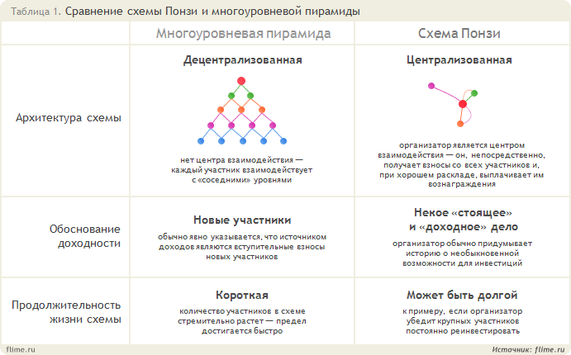

Slide 11
Примеры общегосударственных ФП
страховые фонды и страховые компании;
пенсионный фонд и прочие накопительные фонды;
банковская система и инвестиционные организации (инвестиционные банки, хедж-фонды и пр.)
ОВГЗ.

Slide 12
Страхование - это система создания и использования фондов страховых организаций за счет страховых взносов заинтересованных в страховании сторон. Использование средств этих фондов осуществляется для возмещения возникшего ущерба в соответствии с условиями и правилами страхования, т.е. выплаты вкладчикам в размере сумм, значительно превышающих суммы вкладов, осуществляются из средств, сформированных взносами других вкладчиков, что, по сути, является аналогичной с деятельностью типичной финансовой пирамиды.

Slide 13
Специфика
выплаты вкладчикам обязательны, но вероятность их наступления не равна единице, а носит случайный характер (выплаты осуществляются только в случае наступления страхового случая);
в случае выхода вкладчика из пирамиды, средства вкладчику не возвращаются, т.к. они являются оплатой предоставления услуг страхования, т.е. страхованием риска за определенный период, а не инвестицией, подлежащей возврату в случае прекращения отношений вкладчика с предприятием;
взносы могут осуществляться не однократно, а периодично, в итоге за длительный период времени сумма вклада при определенных условиях выплат может превысить сумму страховых выплат или стоимость услуг, оказываемых при наступлении страхового случая;
некоторые виды деятельности в Украине и мире подлежат обязательному страхованию, что гарантирует наличие клиентов даже при высокой склонности к рискам населения

Slide 14
Пенсионный фонд
Денежные средства, получаемые от текущих плательщиков пенсионных взносов формируют текущий бюджет пенсионного фонда, который расходуется на выплаты денежных средств предыдущим плательщикам, т.е. пенсионерам в виде пенсий. Иными словами, нижний уровень составляют предприятия, организации, субъекты предпринимательской деятельности, а верхний – граждане Украины, достигшие пенсионного возраста.

Slide 15
Специфика
владелец-монополист в лице государства (возможность менять условия функционирования пенсионного фонда и всей пенсионной системы в целом вплоть до отмены пенсионных выплат населению);
обязательный характер функционирования – выплаты гарантированы Конституцией, а взносы обязательны к выплате законами Украины;
короткая продолжительность выплат пенсионерам (пенсионный возраст мужчин – 60 лет, а женщин – 55, при этом средняя продолжительность жизни среди мужчин – 62 года, а женщин – 67);
в Украине размер выплат (пенсии) в большей степени зависят от уровня средней заработной платы в стране в момент выхода не пенсию, чем от количества денежных средств, внесенных вкладчиком в пенсионный фонд;
имеет долгосрочный характер, а следовательно все инфляционные процессы выгодны для данной пирамиды.

Slide 16
Банковская система
Причина превращения в финансовую пирамиду – создание секъюритизации - практики сбрасывания кредитов (вместе с рисками) с баланса банков немедленно после выдачи кредитов. Сбывая кредиты в "секьюритизированных" пакетах , банки получали новые наличные средства, что позволяло практически мгновенно предоставлять новые кредиты – исключительно для того, чтобы их также "секьюритизировать" и сбыть и т.д.

Slide 17
Рисковые пакеты
Хедж-фонды
Секъюритизация
Коммерческие банки
Инвестиционные банки
Страховые и пенсионные фонды
Приобретение кредитов
Надежные пакеты
Население

Slide 18
Подходы к моделированию финансовых пирамид
Сценарный подход
Детерминированный подход
Детерминированный подход с учетом расходов на рекламу

Slide 19
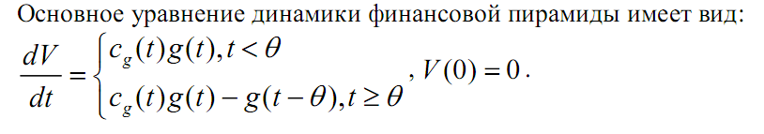
Сценарный подход
Организатор финансовой пирамиды продает обязательства, по которым он обязуется выплатить определенную сумму в будущем, причем их исполнение происходит только за счет выручки от продаж новых обязательств (см. [2-4]). Предполагается, что Организатор выполняет все свои обязательства вплоть до некоторого момента, называемого крахом финансовой пирамиды.
Используются следующие обозначения. Финансовая пирамида начинается в момент времени t = 0. V(t) - доход Организатора финансовой пирамиды; g(t) – объем распроданных в момент времени t облигаций Организатора по номиналу; θ > 0 фиксированный срок, через который наступает момент выполнения обязательств Организатора (то есть срок, на который выпускаются его облигации), отсчитываемый от момента их продажи; c_{g}(t)є [0;l] - цена, выраженная в долях от номинала, по которой происходят продажи облигаций в момент времени t.

Slide 20
Детерминированный подход
Будем считать, что финансовая пирамида начинается в момент времени t = 0.
G{t) - непогашенный к моменту времени t объем ценных бумаг финансовой пирамиды по номиналу.
V(t) - доход Организатора финансовой пирамиды.
W(t) - доход вкладчиков финансовой пирамиды.
g(t) - объем распроданных в момент времени t ценных бумаг по номиналу.
φ> 0 - фиксированный срок, через который наступает момент вы­полнения обязательств Организатора, отсчитываемый от момента их продажи.
Таким образом, будем предполагать, что ценные бумаги Организатора финансовой пирамиды суть, например, бескупонные облигации с одинаковым сроком погашения <р относительно момента продажи ценных бумаг.
g(t- φ) - объем погашенных в момент времени t ценных бумаг, проданных Организатором в момент времени t- φ.
с_{g},(t)є[0;1] - цена, выраженная в долях от номинала, по которой
происходят продажи ценных бумаг в момент времени t.

Slide 21

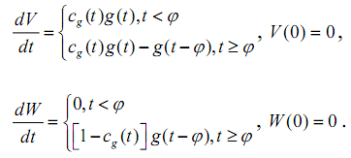
Детерминированный подход

Slide 22
Итоговая модель

Slide 23
Цели организатора
Цель 1. Целью Организатора финансовой пирамиды является максимизация своей выручки У(Т) в момент окончания (краха) Т финансовой пирамиды. Считаем, что после этого момента Организатор больше не выполняет свои обязательства.
Цель 2. Целью Организатора финансовой пирамиды является максимальное увеличение времени жизни (безубыточного существования) финансовой пирамиды, то есть величины Т - момента окончания (краха) финансовой пирамиды. Считаем, что после этого момента Организатор больше не выполняет свои обязательства.

Slide 24
Описание переменных
Финансовая пирамида начинается в момент времени t=0 , V(t) - доход Организатора финансовой пирамиды, g(t) - объем распроданных в момент времени t ценных бумаг по номиналу, Ө>0 - фиксированный срок, на который эмитируются облигации Организатора, отсчитываемый от момента их продажи, сg [0;1] цена, выраженная в долях от номинала, по которой происходят продажи облигаций. Основное уравнение динамики имеет вид

Slide 25
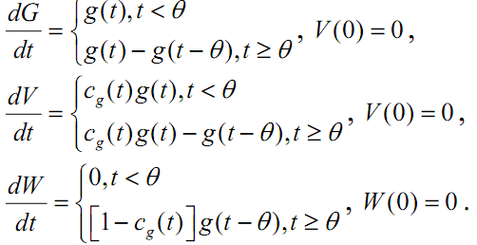
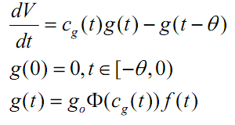
Математический вид модели
Модель спроса на облигации имеет вид:

Slide 26


Если обозначить
то основное уравнение изменения выручки примет вид
Конечное решение имеет вид:
.

Slide 27


Определение момента времени, когда пирамида будет разрушена
s – время, через которое пирамида будет разрушена
r – размер периодических выплат в %
Измерение равно периодичности платежа. Например, если платежи производятся ежемесячно, то s – количество месяцев жизни пирамиды до банкротства.
Предполагается, что количество вкладчиков растет экспоненциально.

Slide 28
Выводы:
Понятие ФП охватывает гораздо большее понятие, чем мошеннические организации, созданные с целью завладения ср-ми вкладчиков обманным путем;
Существуют общегосударственные и национальные формы финансовых пирамид, поддержание стабильности которых государство осуществляет либо административным путем, либо инструментами ЦБ;
Причины возникновения ФП:
  недостатки в политике и законодательстве гос-ва, формирующей экономические аномалии, в которых формируются ФП;
  Наличия у населения или экономики вцелом излишка денег, развитость и привлекательность рынка ц/б;
  Низкий уровень экономического и юридического образования населения.
ФП – это инструмент изъятия излишка денег из экономики, перераспределения капитала и его структуры;

